Slide 1
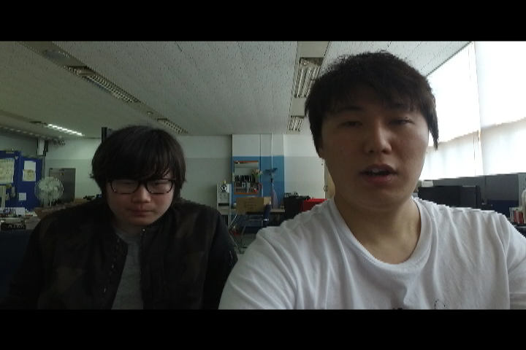

Slide 2
- 축산물 이력 추적시스템-
2013182050 신정원
2015184009 김성범

Slide 3
주제
구현 예시
일정 및 역할 분담

Slide 4
축산물 이력 추적 시스템
소, 돼지의 개체 식별 번호를 통한 검색
해당 개체 정보(종류, 출생, 성별)
해당 개체 이동 정보 (소유주, 이동, 이동신고일, 사유지)
도축 및 가공 정보 (도축장, 도축검사결과, 도축일자, 육질 등급, 가공장)

Slide 5
식별번호입력 필드
이메일 전송
축산물 이력 추적시스템
12자리 숫자 입력
Search
전송
식별번호 필드에서 개체 정보 판단
소/돼지
개체 정보
개체 식별 번호
002 021 864 077
출생년월일
2015-11-01
연동한 오픈 API
자료에서 출력
종류
한우
성별
거세
이동 정보
NO
소유주
이동안내
이동 신고일
사유지
추가 정보는 스크롤바를 이용하여 내림
1
김성범
전산 등록
2016-05-01
경기도 시흥시 정왕동
2
신정원
양수
2016-05-05
경기도 양주시 만송동
3
김영식
도축 출하
2016-05-06
경기도 파주시 동송동
도축 및 가공 정보
도축장
우림축산 (경기 동두천시 동두천동)
도축일자
2016-05-06
도축검사결과
합격
A+
육질등급
가공장
양주 축협 육가공 공장(경기 시흥시 정왕동 산기대학로23)

Slide 6
김성범
신정원
OPEN API 연동
c/c++연동, 배포파일 작성
Xml 모듈조사
Pygt를 이용한 GUI
프레임워크 개발
XML 파싱기능 구현
지메일연동
중간발표
최종발표
1주 (4.28~5.4)
2주
(5.5~5.11)
3주
(5.12~5.18)
4주
(5.19~5.25)
5주
(5.26~6.1)
6주
(6.2~6.8)
7주
(6.9~6.15)
8주
(6.16~6.22)
검색 및 상세 정보 출력
최종 발표 시연 자료 작성
기획 발표, 역할 분담, 구현방법
Open Api조사, 포탈 활용 사례조사
Pygt를 이용한 GUI 프레임워크
데이터베이스 연동

